Slide 1
数据库
星空

Slide 2
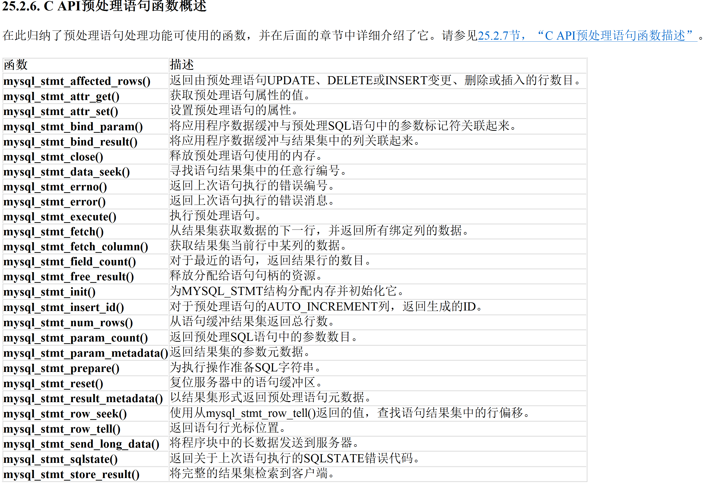
C语言的预处理SQL之API

Slide 3





预处理SQL的语法格式
模块化SQL语句
1. 定义预处理语句
PREPARE stmt_name FROM preparable_stmt;
2. 执行预处理语句
EXECUTE stmt_name [USING @var_name1 [, @var_name2]...];
3. 释放（删除）定义的预处理语句
{DEALLOCATE | DROP} PREPARE stmt_name;
MySQL 官方将 prepare、execute、deallocate 统称为 PREPARE STATEMENT

Slide 4
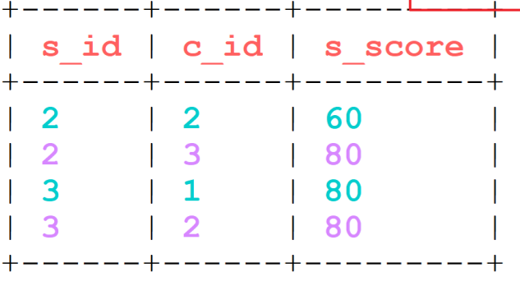
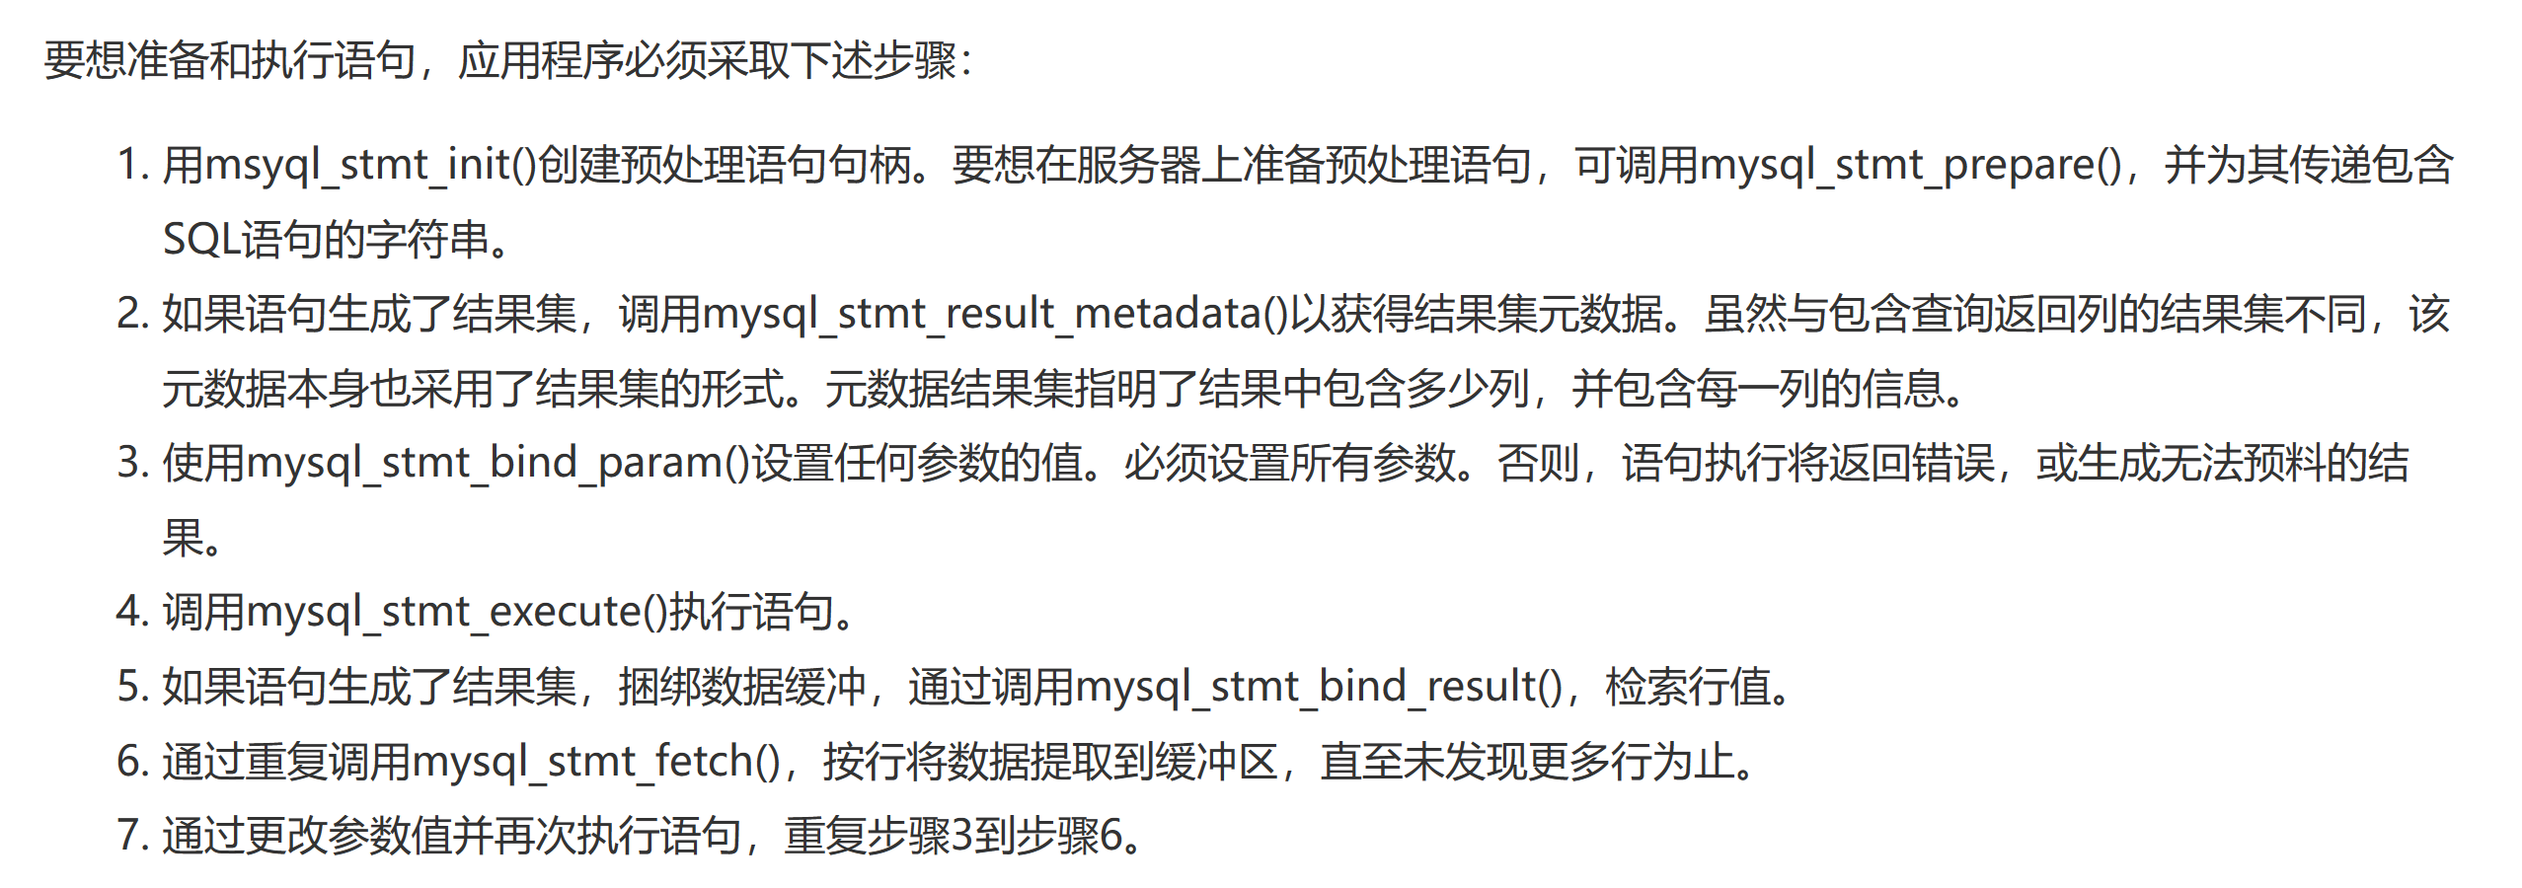





预处理语句的执行步骤
MYSQL_STMT
输出参数MYSQL_BIND

Slide 5
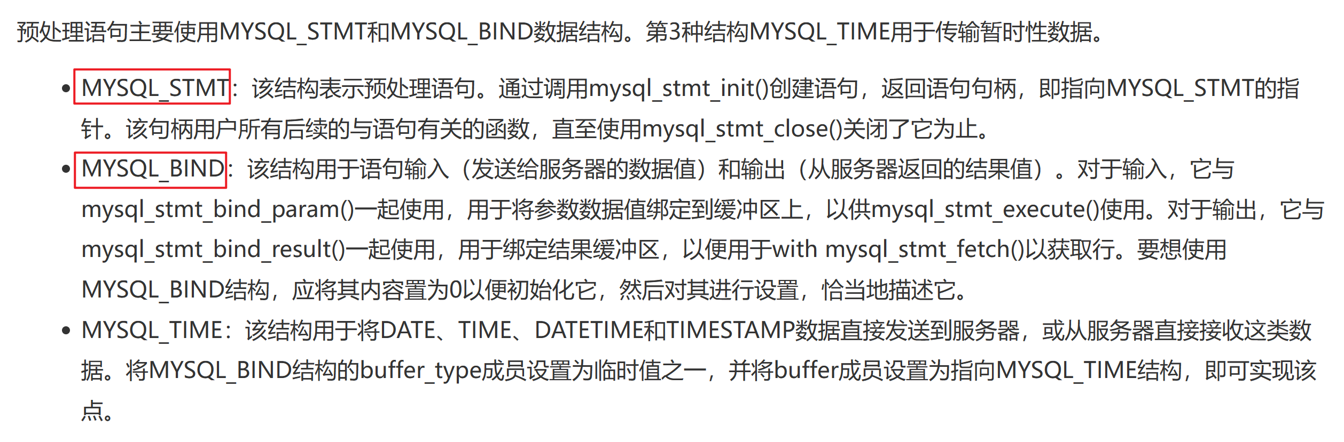


C语言的预处理API之数据结构

Slide 6
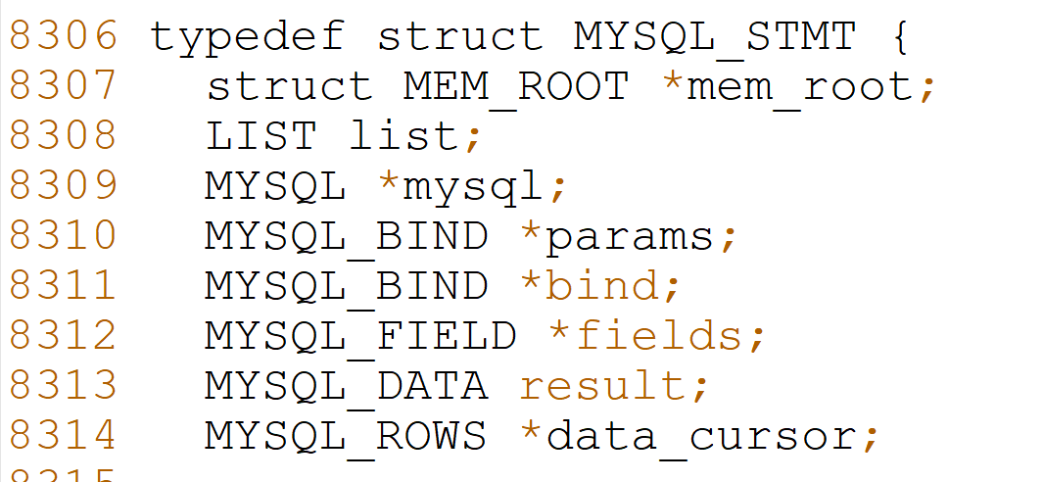
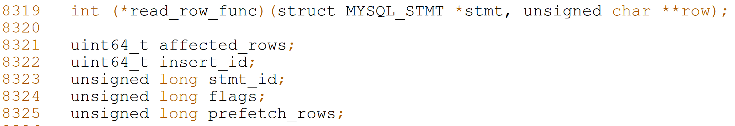
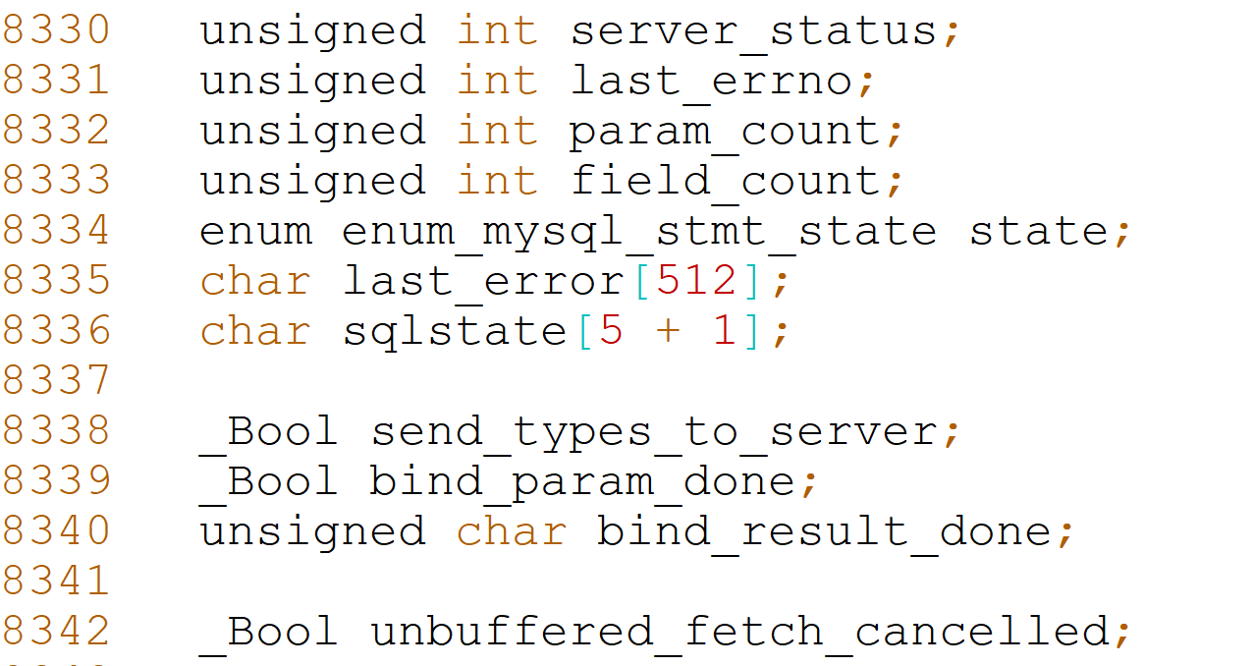
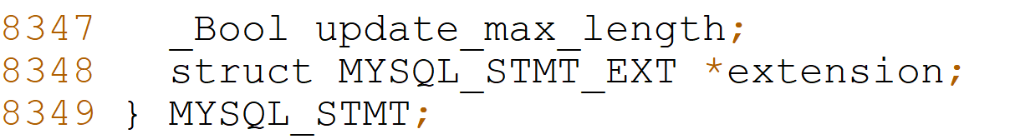






MYSQL_STMT

Slide 7
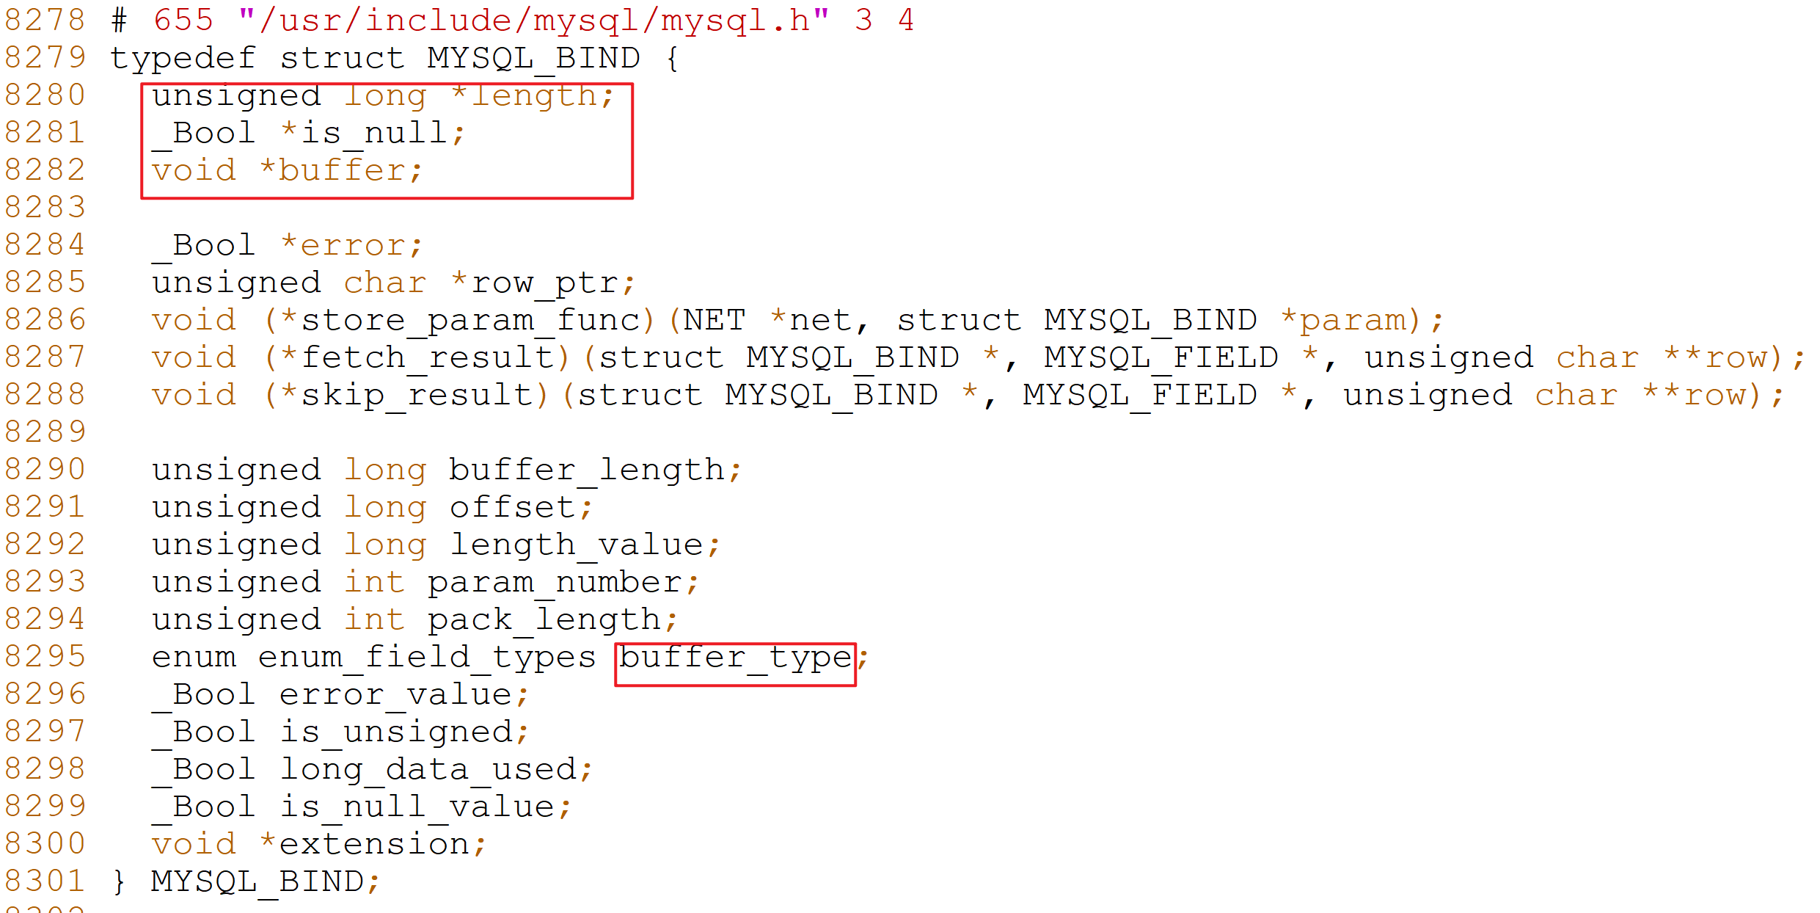






MYSQL_BIND
可以作为输入参数
用来存储绑定的参数 --> 缓冲区
buffer的大小
该参数为空，就设置为1， 不为空就设置0
指向参数的首地址
指定参数的类型

Slide 8
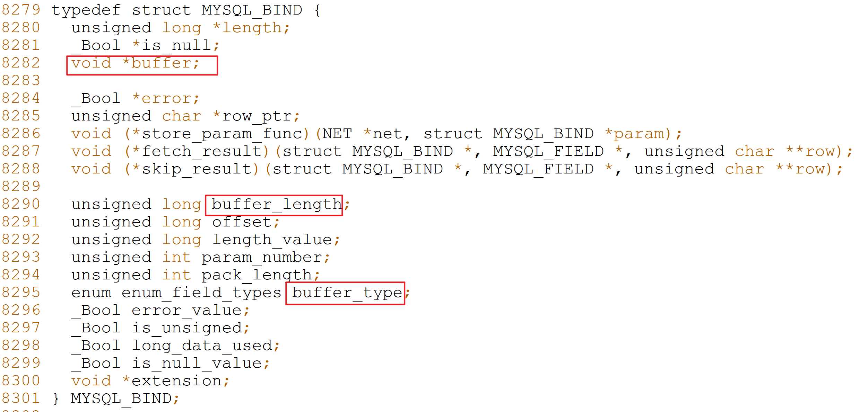


MYSQL_BIND
也可以作为输出参数
用来存储绑定的参数 --> 缓冲区
指向缓冲区的首地址
buffer的大小
指定参数的类型

Slide 9
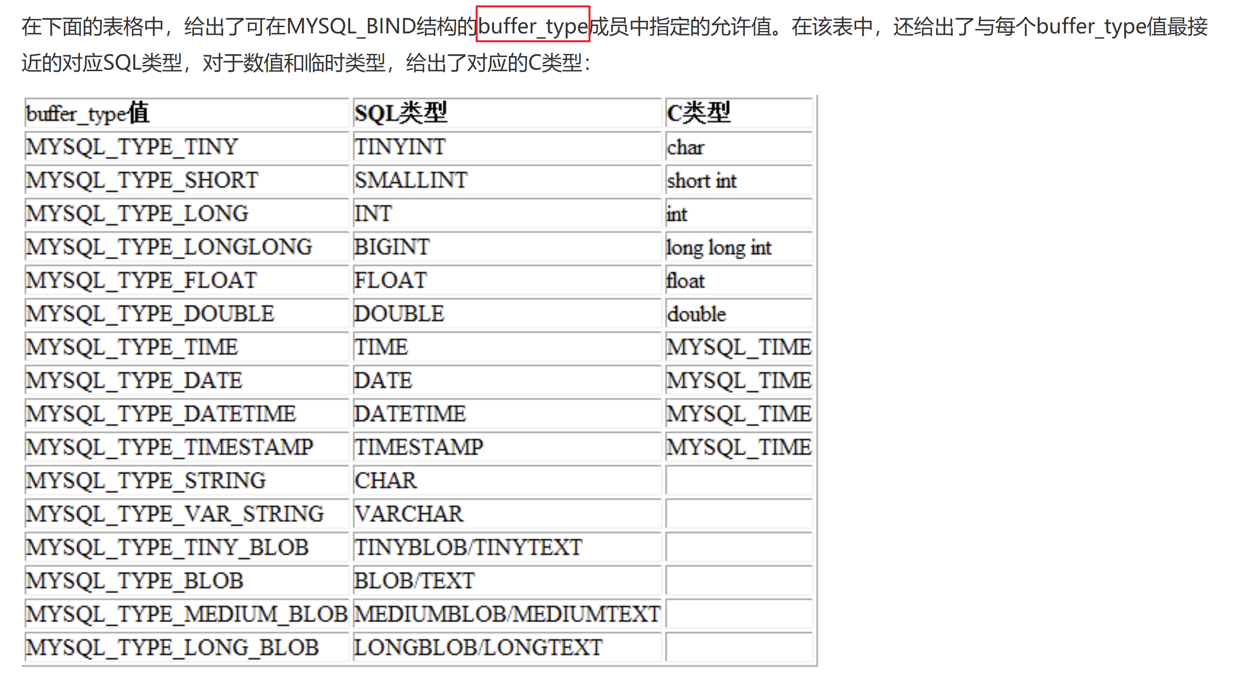

MYSQL_BIND

Slide 10
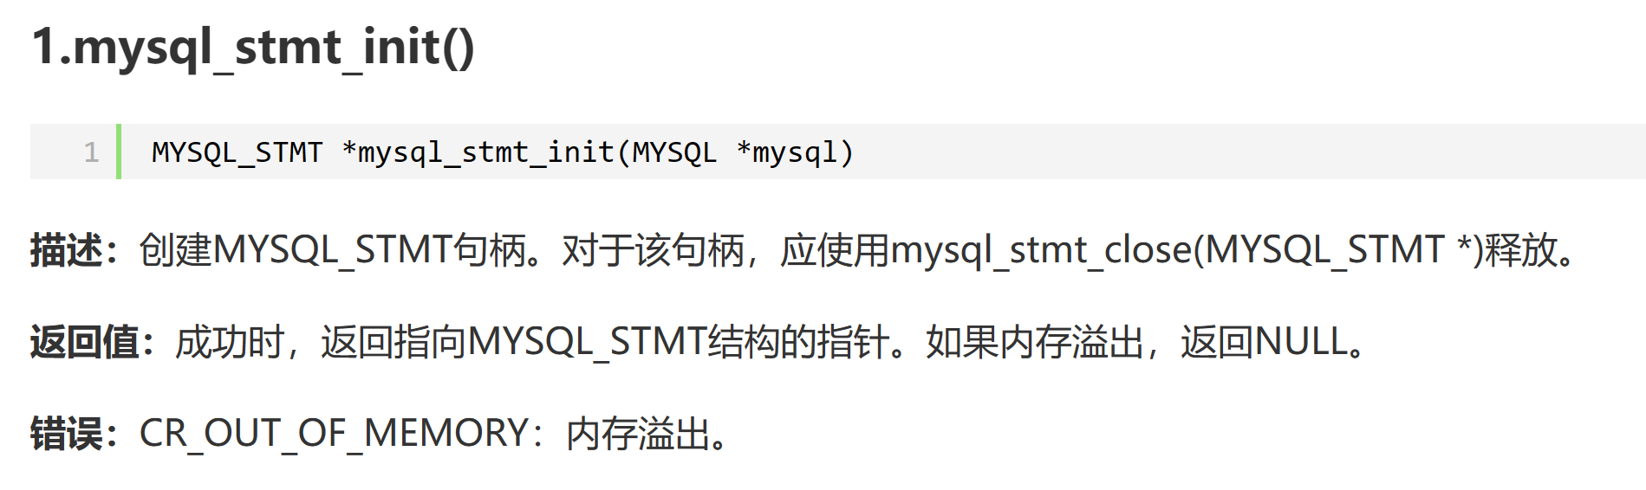
C语言的预处理API

Slide 11
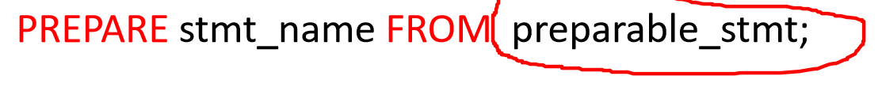
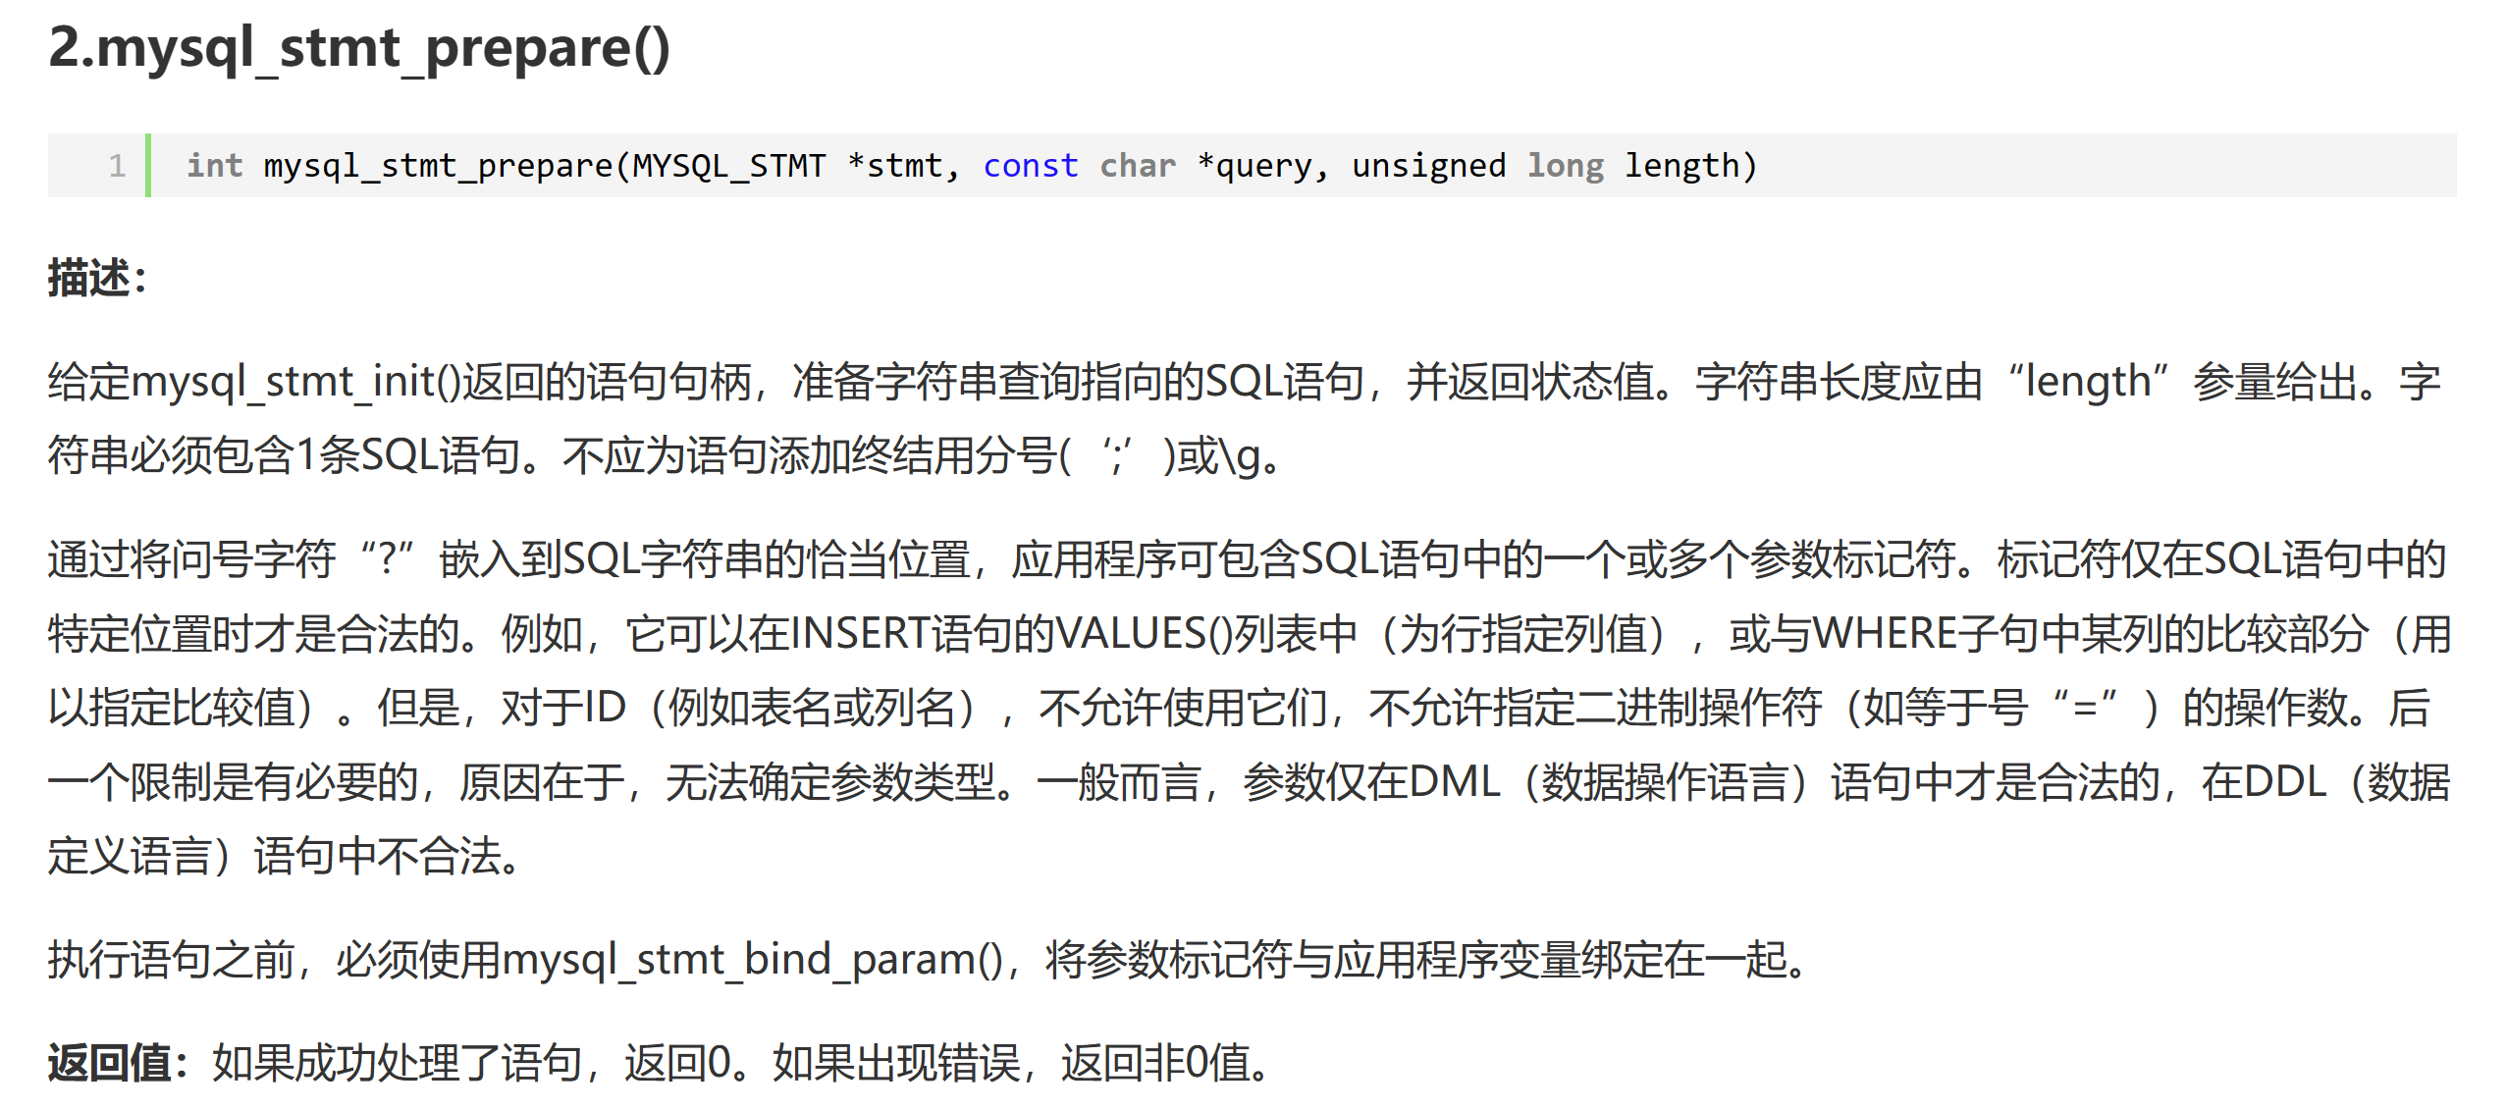





C语言的预处理API

Slide 12
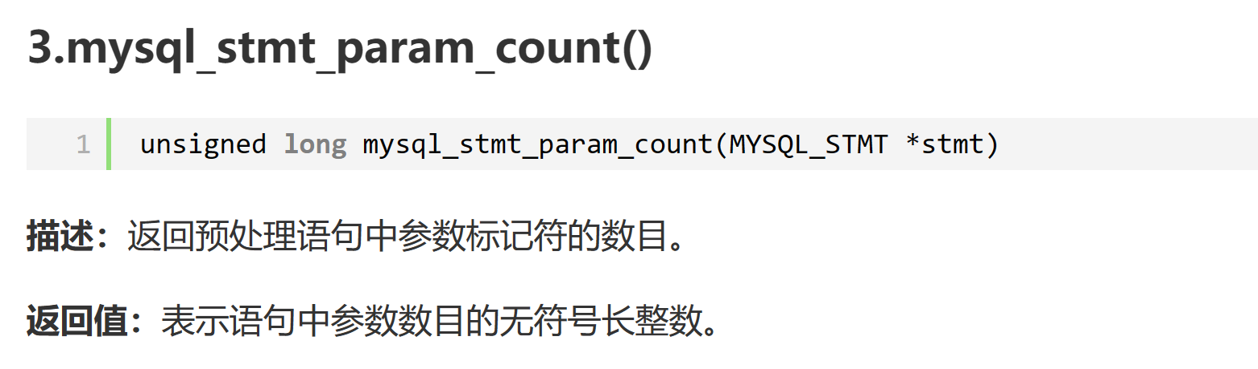


C语言的预处理API
获取到占位符的个数

Slide 13
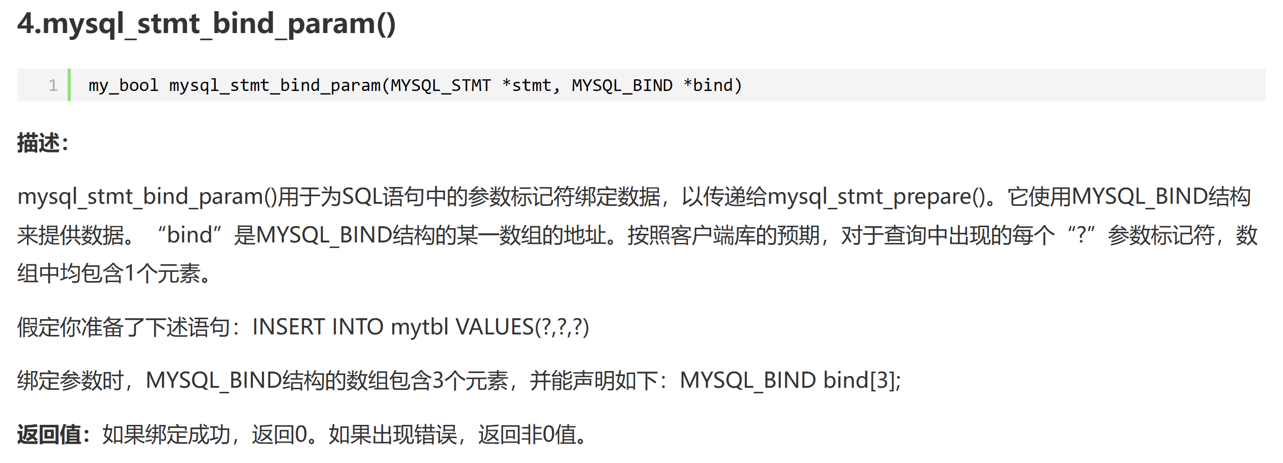


C语言的预处理API

Slide 14
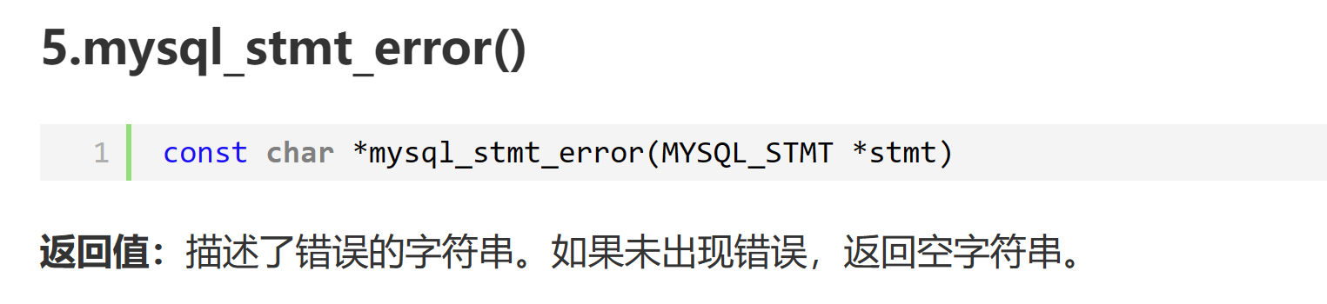
C语言的预处理API

Slide 15
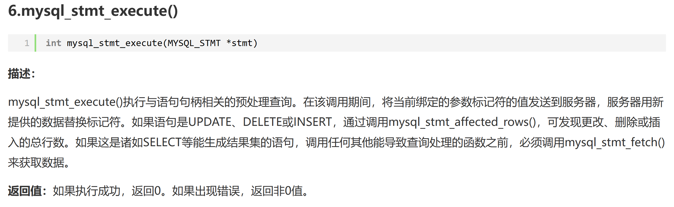


C语言的预处理API

Slide 16
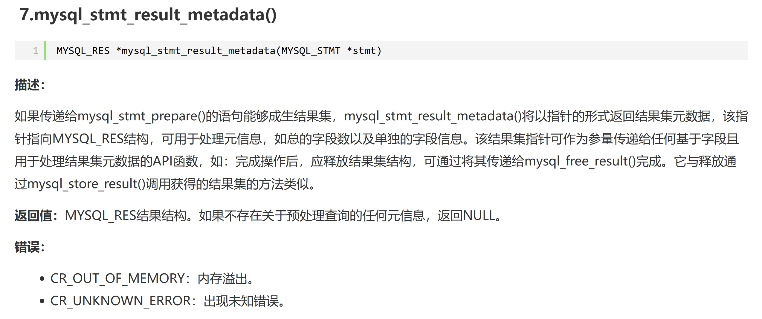



C语言的预处理API

Slide 17
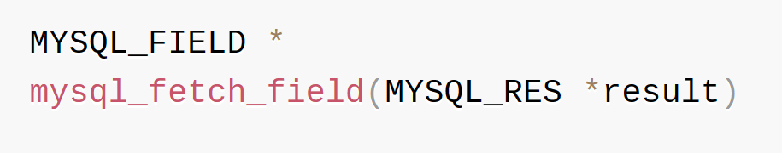
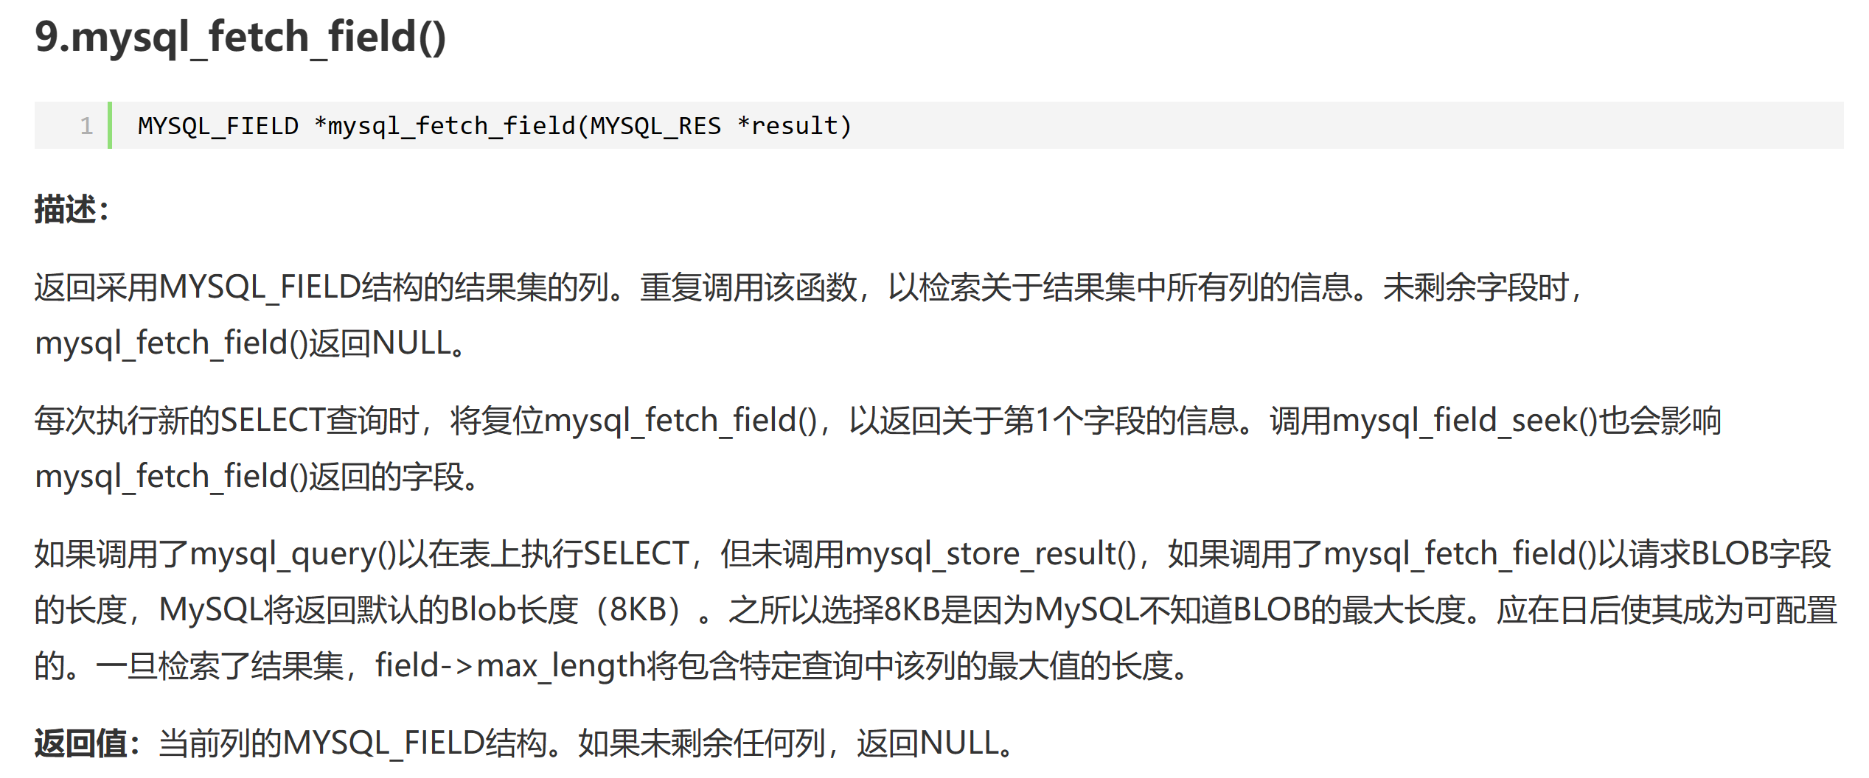
C语言的预处理API

Slide 18
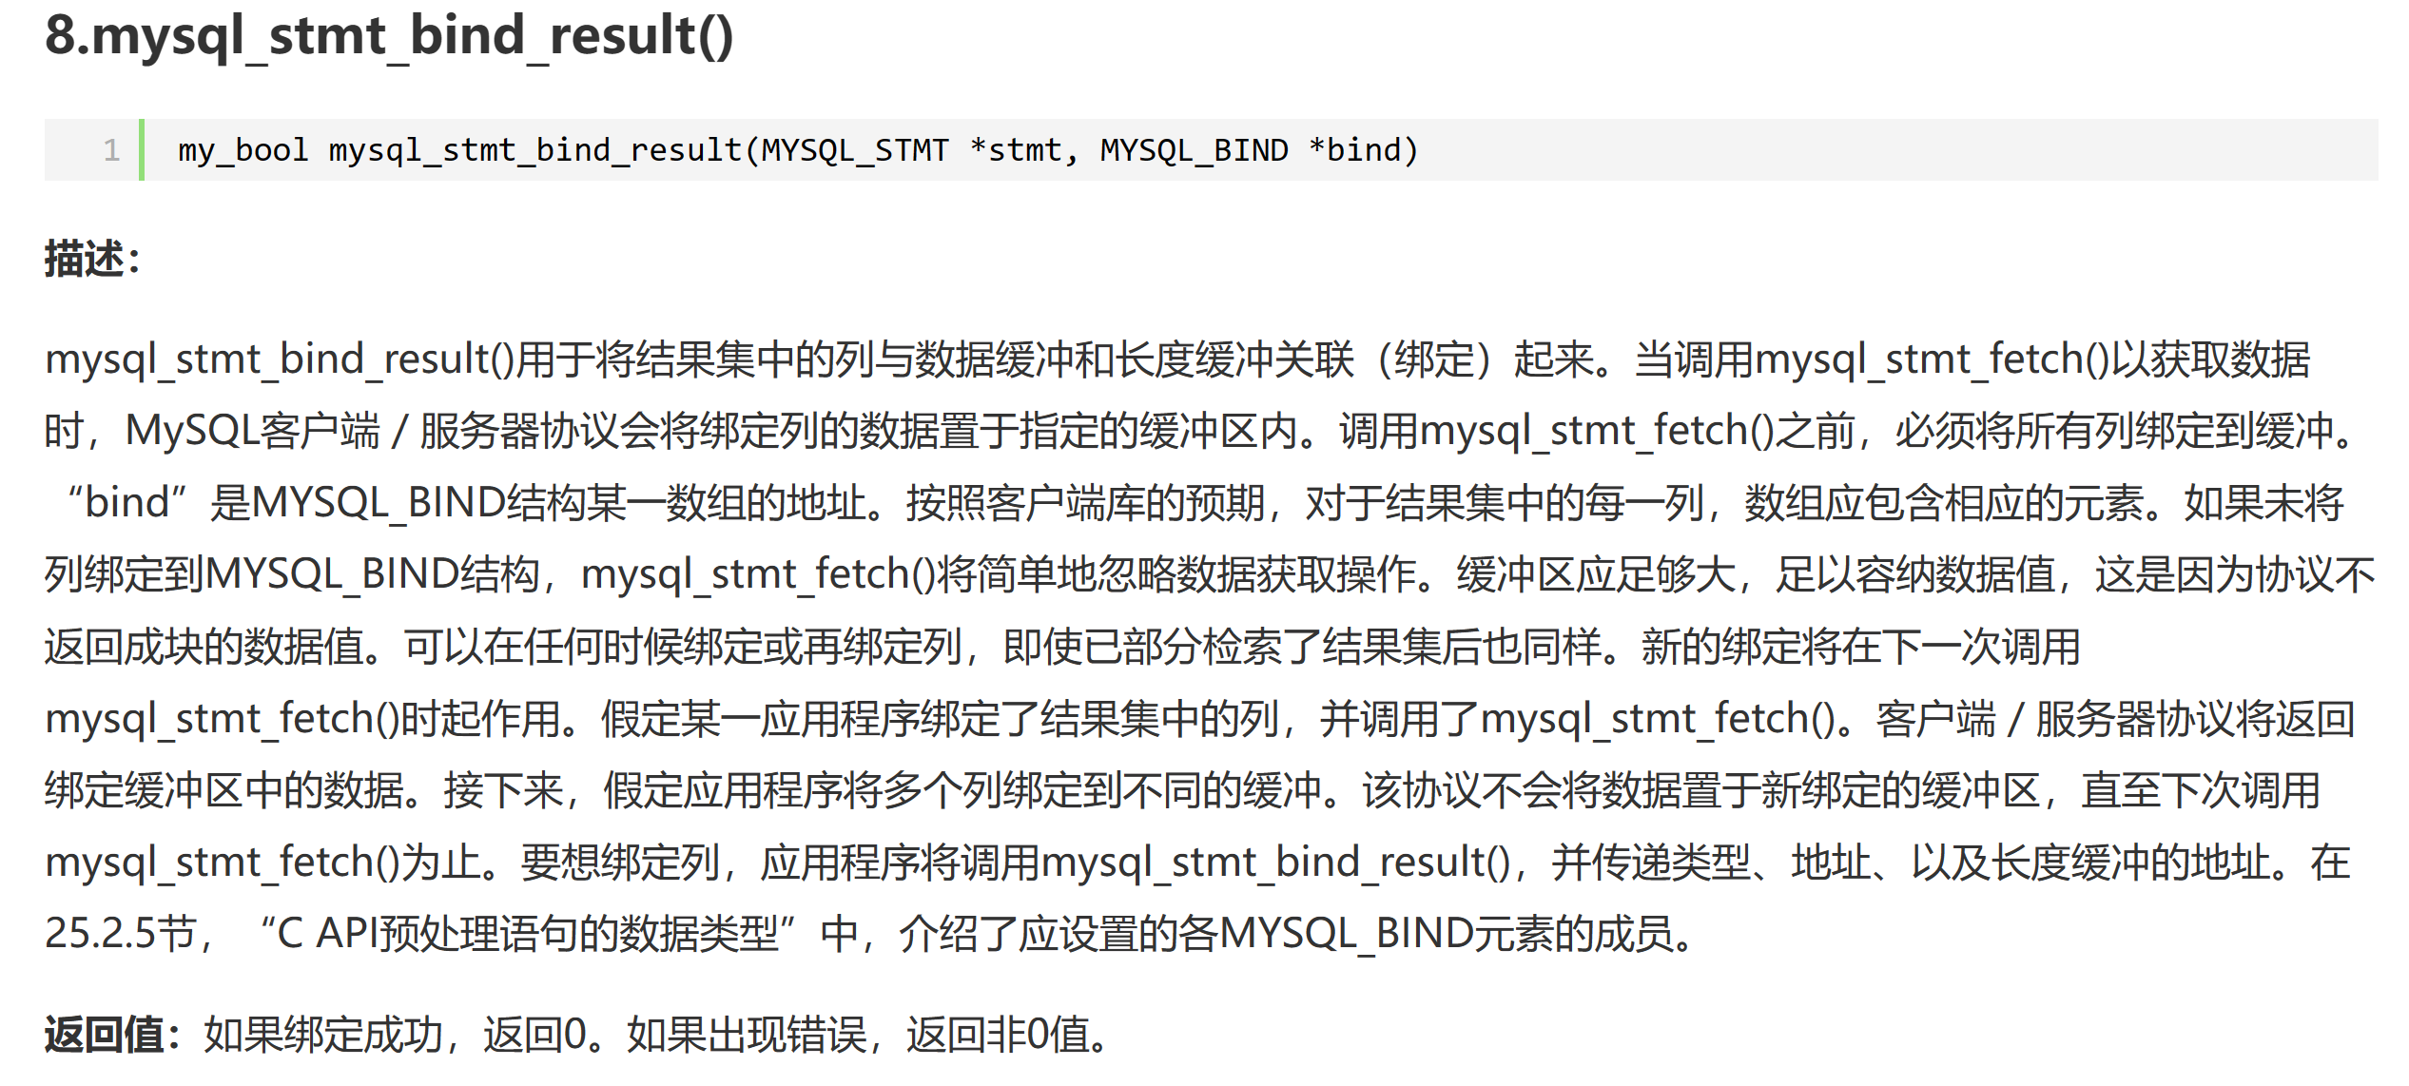


C语言的预处理API
代表的是一个输出参数

Slide 19
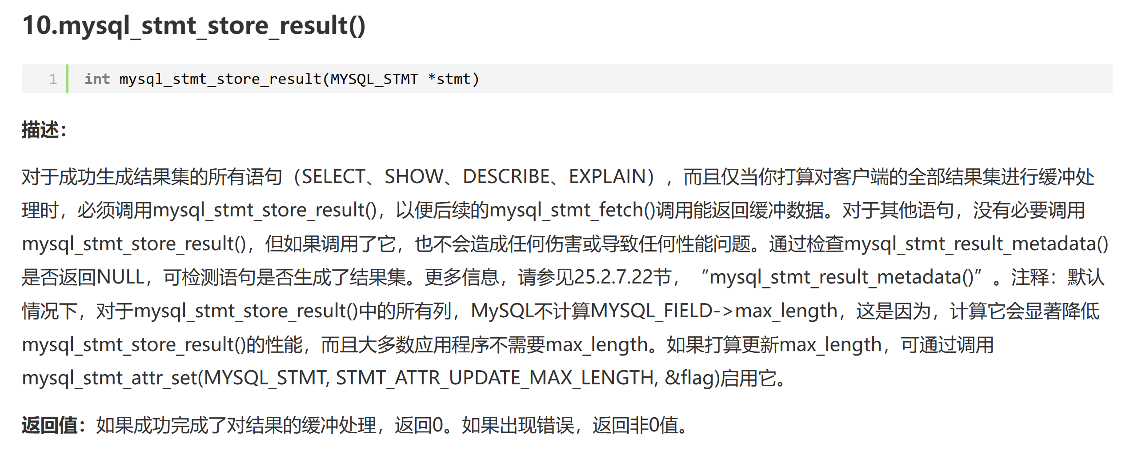
C语言的预处理API

Slide 20
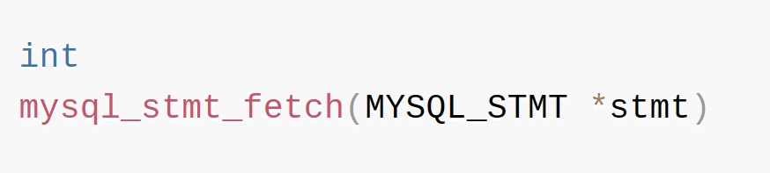
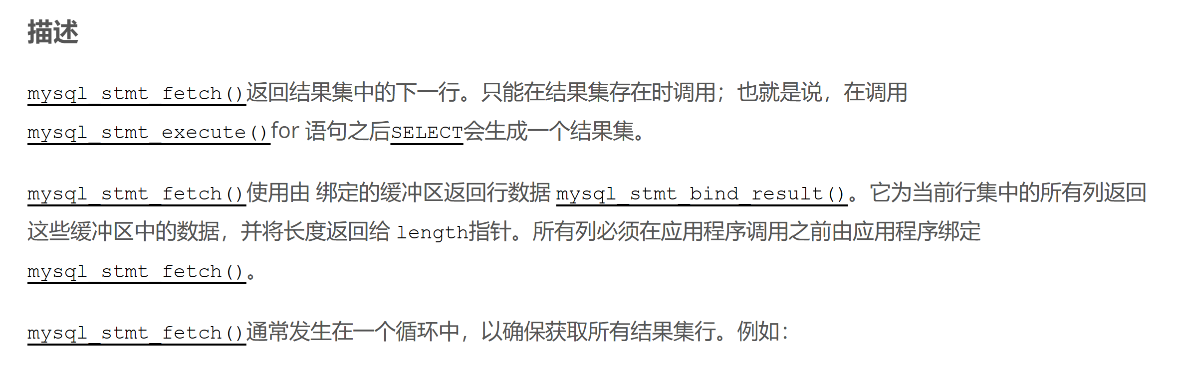
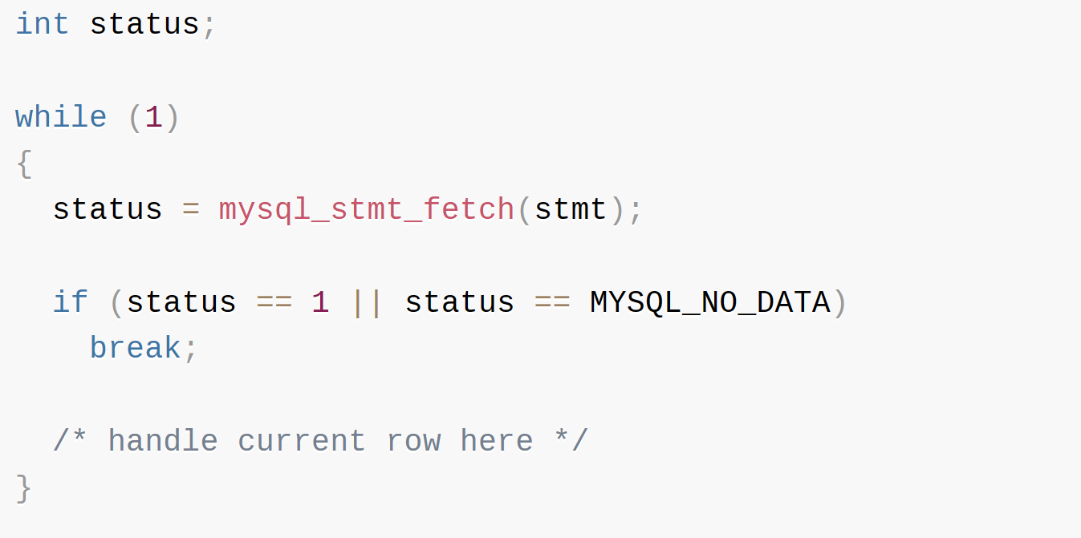
C语言的预处理API

Slide 21
读写操作
直接看源码吧，代码量有点儿长
总结一下：
1. mysql_query函数无法解决SQL注入的问题，不建议使用，或者要慎用。除非已经实现了对SQL语句的预处理操作
2. PREPARE STMT相关函数可以解决SQL注入的问题

Slide 22
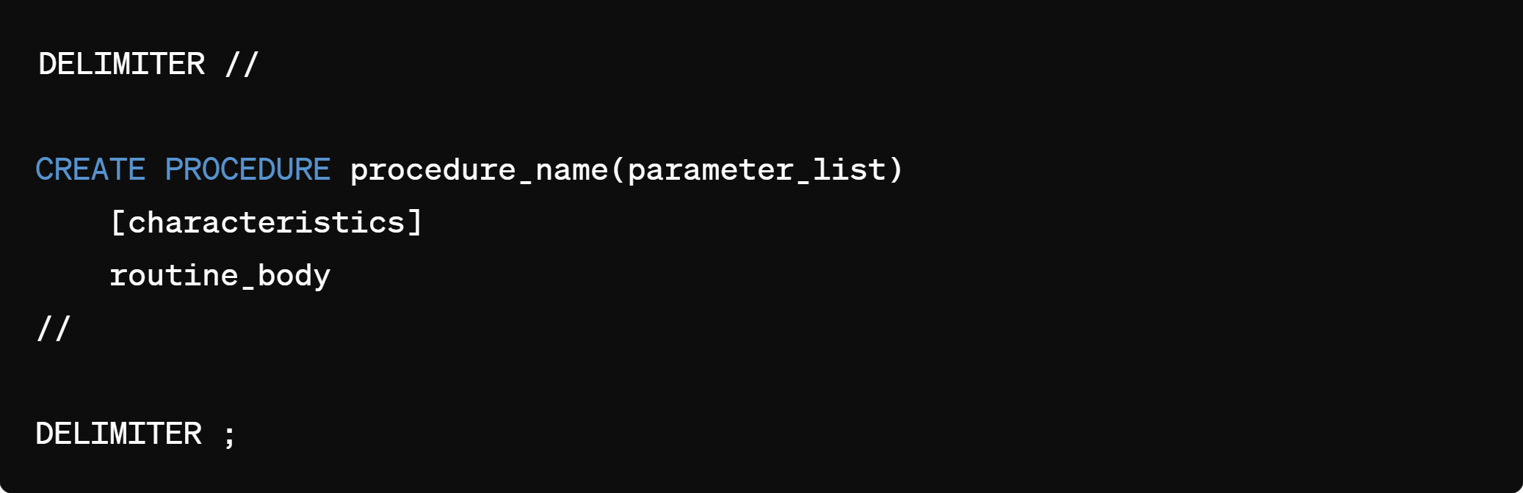
存储过程
MySQL中的存储过程是一组预编译的SQL语句，可以像函数一样在数据库中进行存储和调用。
它们允许在数据库中定义一系列操作，然后通过简单的调用来执行这些操作，而不必每次都重新编写相同的SQL代码。
存储过程通常用于实现复杂的业务逻辑或执行频繁的数据库操作。
语法格式：

Slide 23
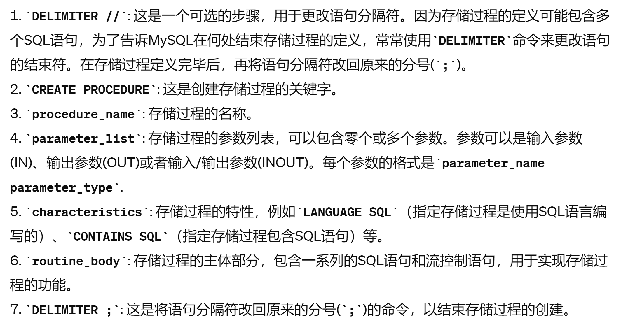


语法格式

Slide 24
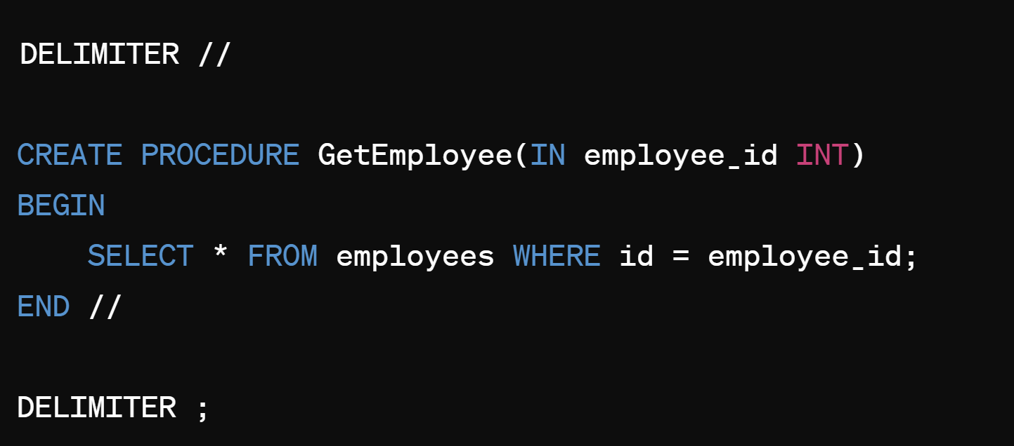


示例

Slide 25
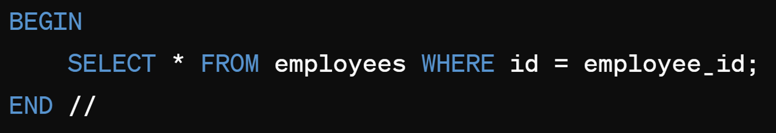
BEGIN... END语句块
存储过程可以使用BEGIN ... END复合语句来包含多个语句。
statement_list 代表一个或多个语句的列表。
statement_list之内每个语句都必须用分号（；）来结尾。
存储过程的调用要用Call

Slide 26
DECLARE声明局部变量
不再需要@符号
这个语句被用来声明局部变量。
要给变量提供一个默认值，请包含一个DEFAULT子句。
值可以被指定为一个表达式，不需要为一个常数。
如果没有DEFAULT子句，初始值为NULL。
局部变量的作用范围在它被声明的BEGIN ... END块内。
给局部变量更新值，可以使用SET

Slide 27
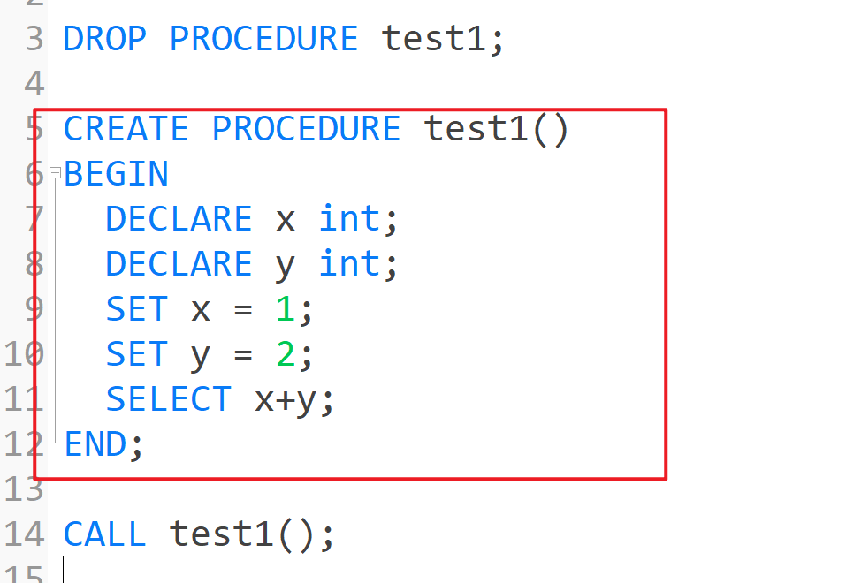
测试用例1

Slide 28
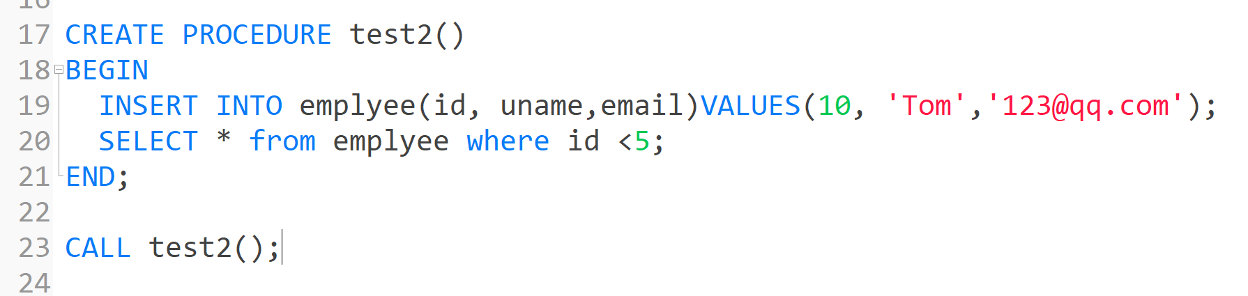
测试用例2

Slide 29
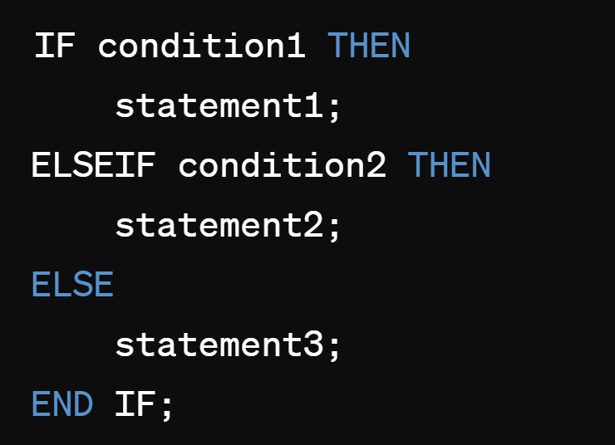
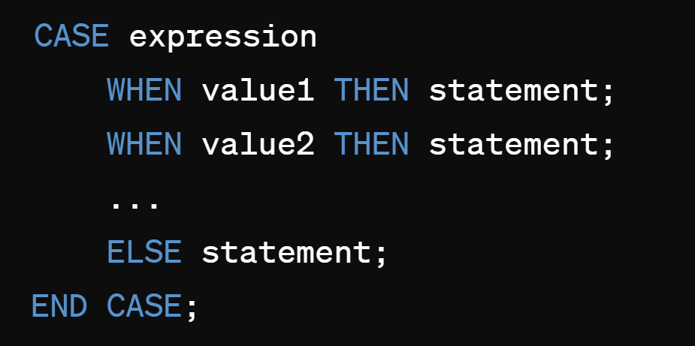
流控制语句
在MySQL中，流控制语句用于控制程序的执行流程，包括条件判断、循环和跳转。
主要的流控制语句包括：
IF-THEN-ELSE语句：
用于基于条件执行不同的代码块。
2. CASE语句：用于基于多个条件执行不同的代码块。

Slide 30
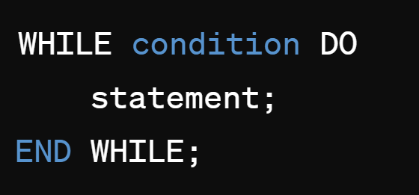
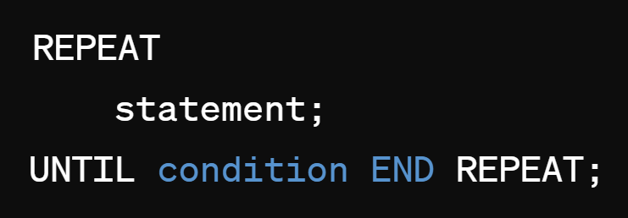
流控制语句
在MySQL中，流控制语句用于控制程序的执行流程，包括条件判断、循环和跳转。
主要的流控制语句包括：
3. WHILE循环：当指定条件为真时，重复执行一组语句。
4. REPEAT循环：先执行一组语句，然后重复执行，直到指定条件为真。

Slide 31
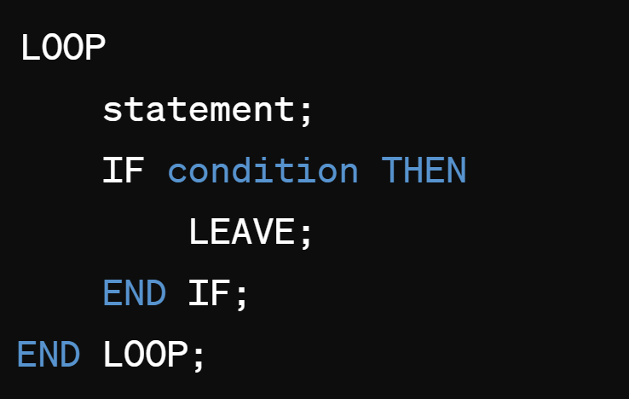

流控制语句
在MySQL中，流控制语句用于控制程序的执行流程，包括条件判断、循环和跳转。
主要的流控制语句包括：
5. LOOP循环：无限循环，直到遇到LEAVE语句跳出。
6. LEAVE语句：用于从循环中跳出。

Slide 32
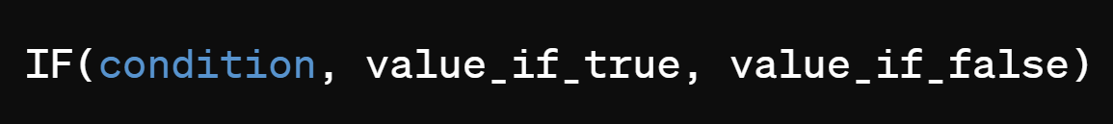
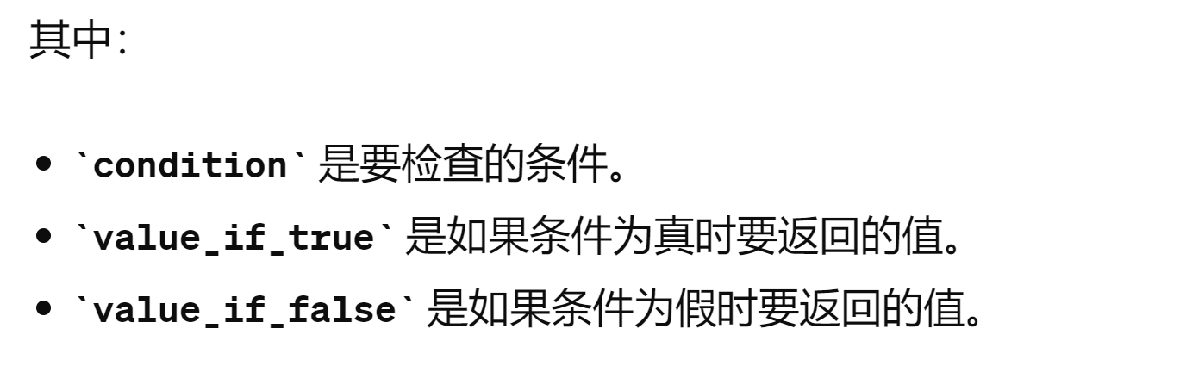
IF函数
IF函数是一个MySQL内置函数，它在条件为真时返回一个值，否则返回另一个值。
其基本语法如下：
SELECT IF(1 < 5, 'true', 'false');

Slide 33
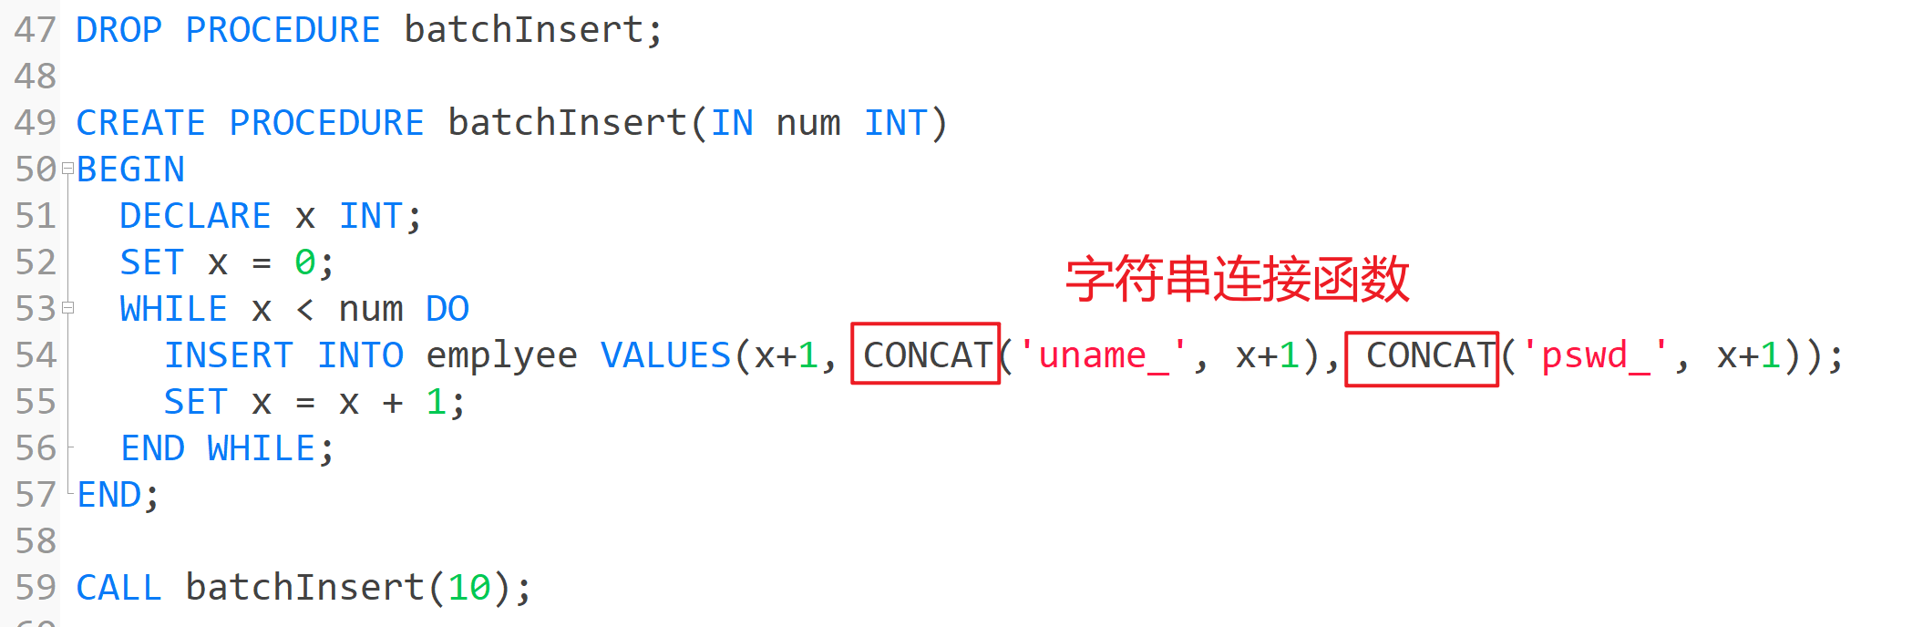
测试用例1

Slide 34
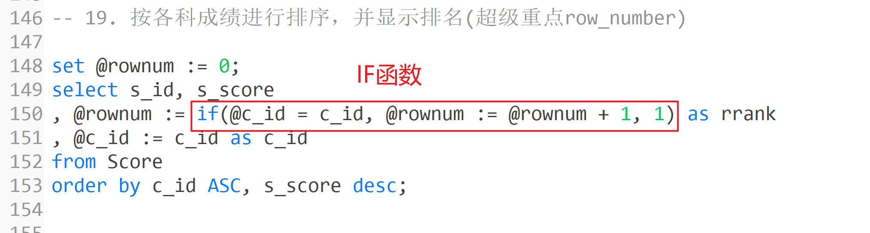
测试用例2

Slide 35
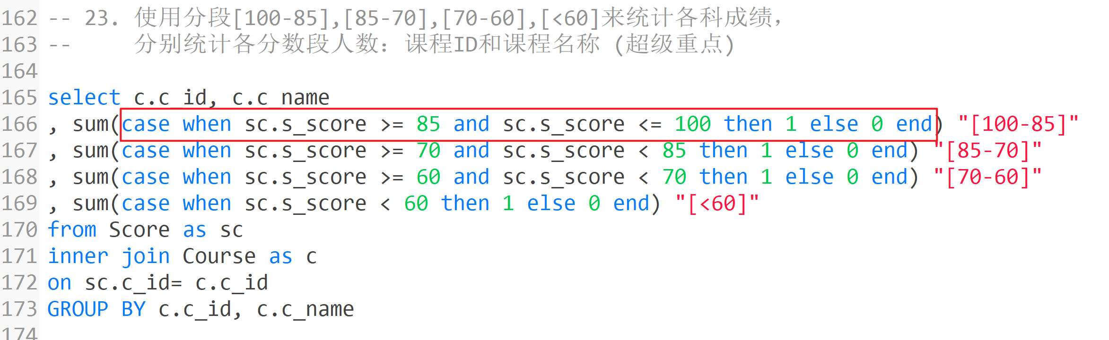
测试用例3

Slide 36
存储过程和函数的区别
MySQL中存储过程（Stored Procedure）和函数（Function）是两种可重用的数据库对象，它们都可以在数据库中存储并被调用执行。它们之间的主要区别在于以下几个方面：
1 返回值类型：
存储过程可以不返回任何值，也可以返回多个结果集或输出参数。
函数必须返回一个值，可以是标量（单个值）或表（集合值）。
2 用途：
存储过程通常用于执行一系列的SQL语句来完成特定的任务或业务逻辑。它们可以包含DML
语句（如SELECT、INSERT、UPDATE、DELETE）以及流控制语句（如IF、WHILE、CASE）等。
函数主要用于计算并返回一个单一的值，类似于程序中的函数。它们通常执行一些数据转换或处理操作，但不进行数据修改。
3 使用方式：
调用存储过程使用CALL语句，并可以传递输入参数和接收输出参数。
调用函数直接在SQL语句中使用，并可以将其作为表达式的一部分使用。

Slide 37
存储过程和函数的区别
4.事务支持：
存储过程可以包含事务控制语句（如BEGIN、COMMIT、ROLLBACK），因此可以在一个单独的单元内执行一系列操作，并保证事务的完整性。
函数不能包含事务控制语句，因为它们通常用于查询数据而不是修改数据。
5. 语法差异：
存储过程使用CREATE PROCEDURE语句来创建，函数使用CREATE FUNCTION语句来创建。
存储过程内部使用SELECT语句返回结果集，而函数使用RETURN语句返回值。

